Slide 1
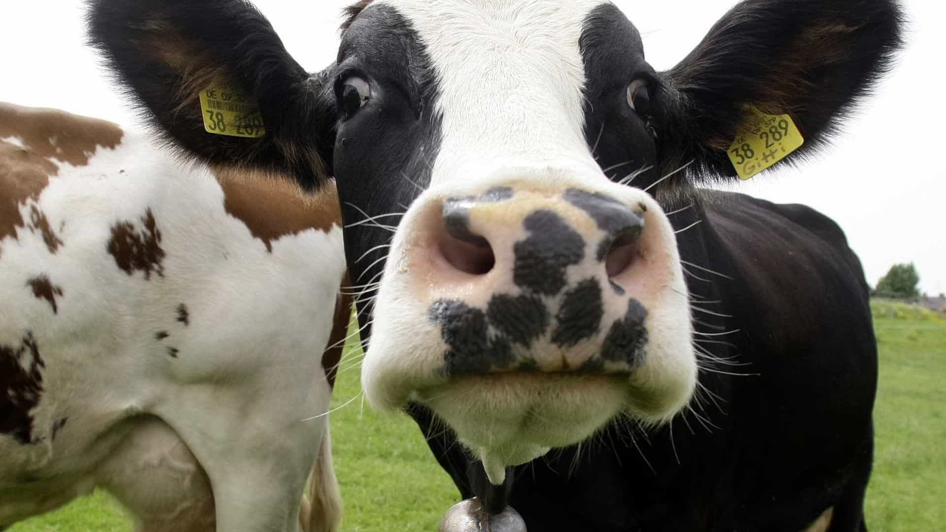
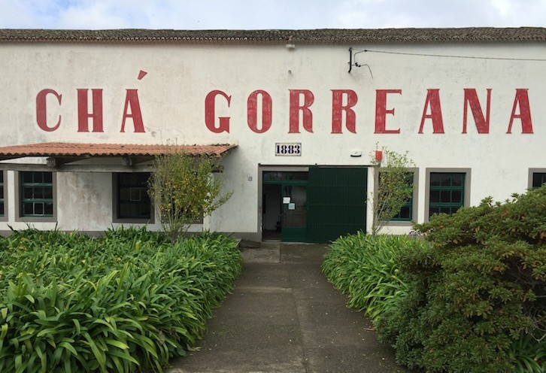
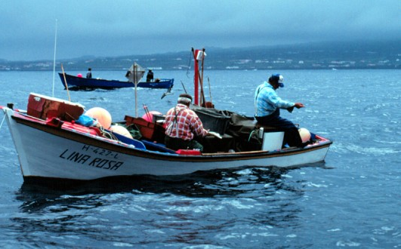
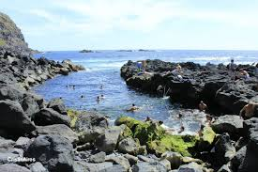
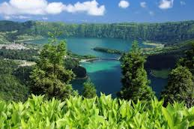
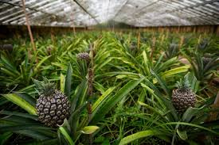
São Miguel
Hoje em dia as principais atividades económicas são:
TURISMO
PECUÁRIA
EXPLORAÇÃO DE ANANÁSES
PESCA
COMÉRCIO
LAZER
CHÁ DA GORREANA
Principais atividades económicas no século XXI

Slide 2
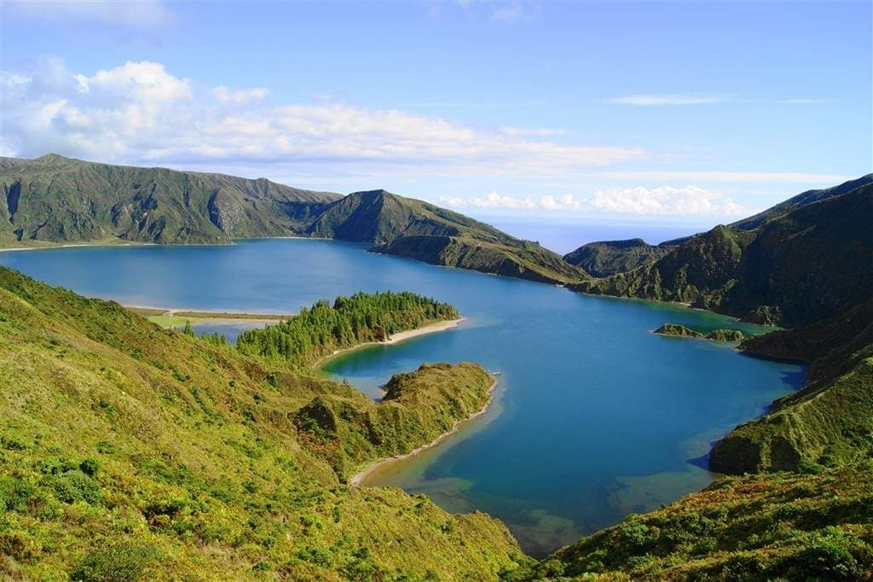
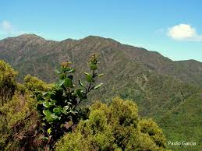
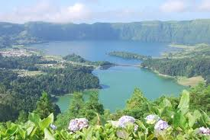
São Miguel
Relevo
A ilha, de origem vulcânica, sujeita a atividade sísmica, apresenta relevo montanhoso, sobretudo no interior. É recortada por vales, grotas e ribeiras.
O ponto mas alto da ilha é o Pico da Vara com 1103 metros.

Slide 3
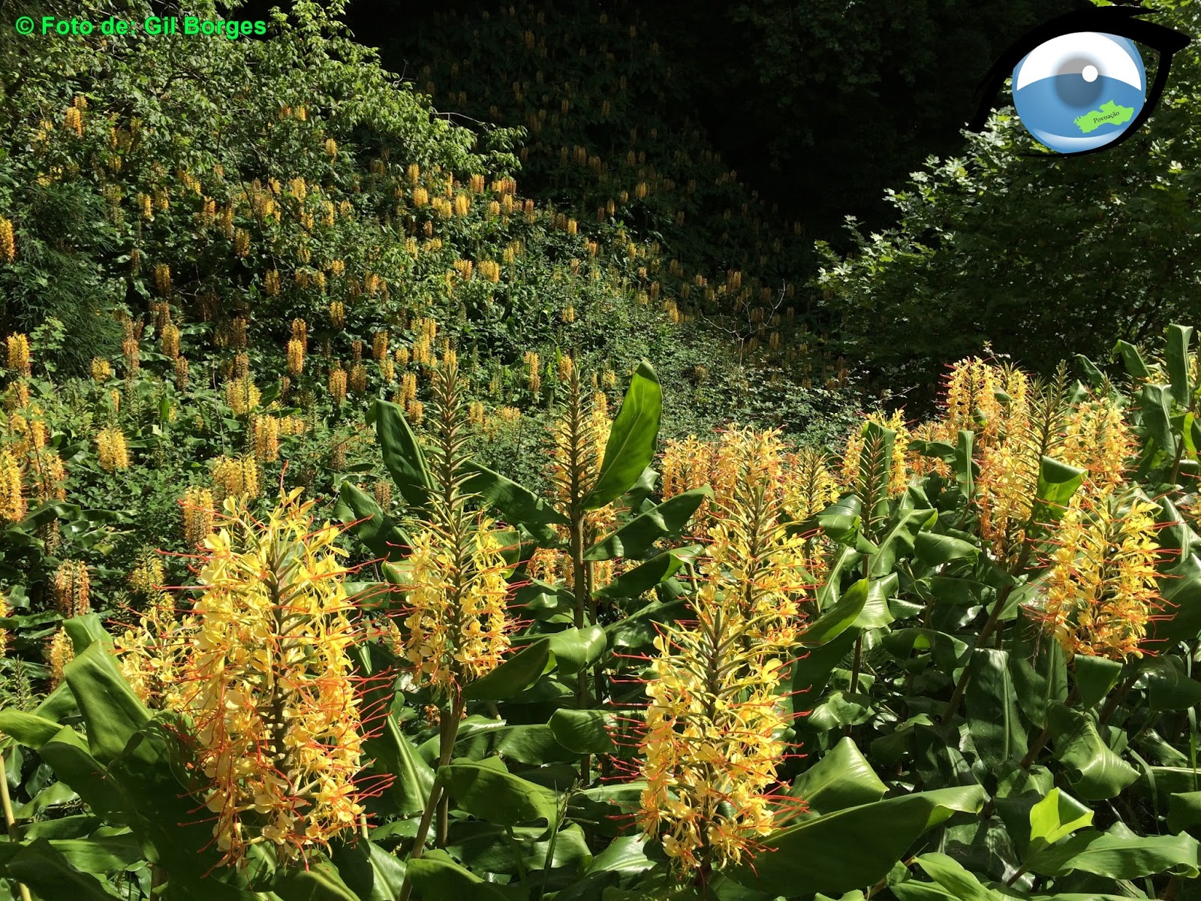
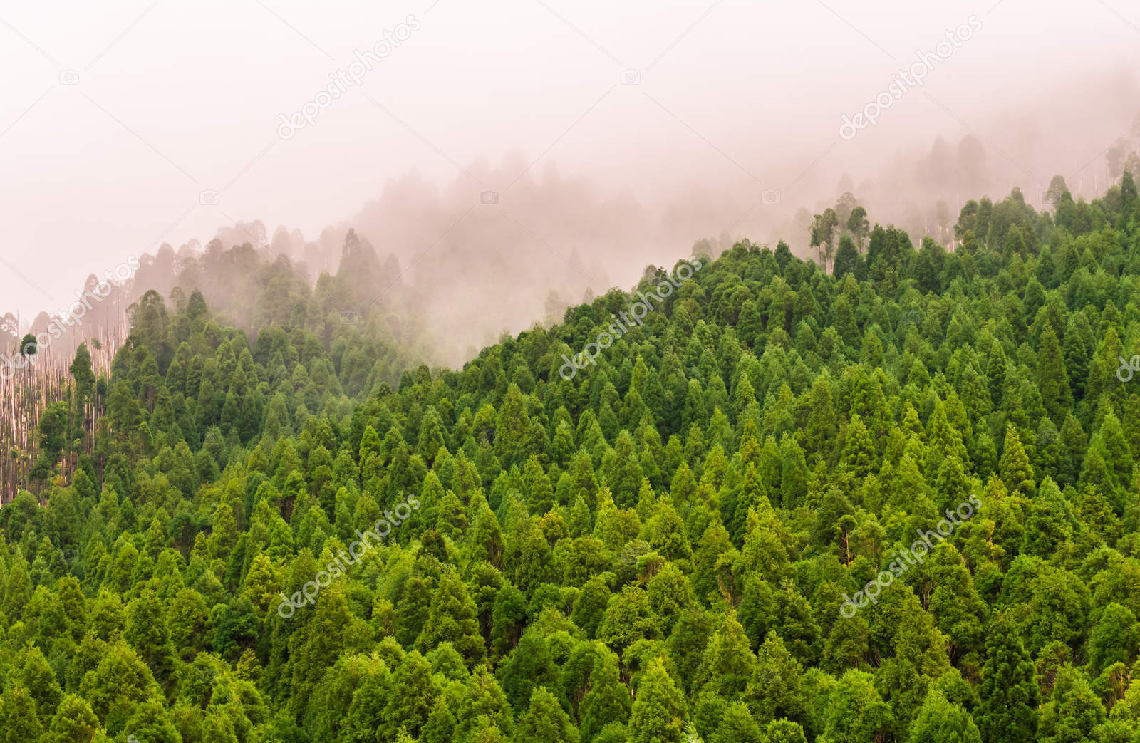
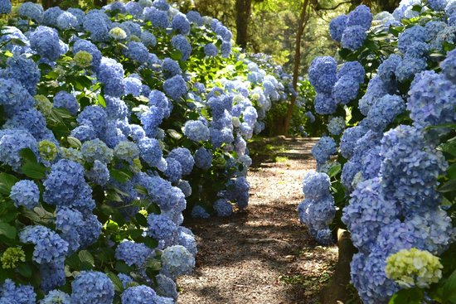
São Miguel
Vegetação
A ilha de São Miguel é chamada ilha verde devido à quantidade de vegetação que a ilha tem.
Na ilha predominam as hortências ou nuvelões, tal como as conteiras.

Slide 4
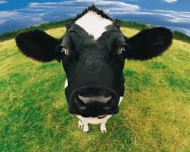
Obrigada pela vossa atenção!
Trabalho realizado por:
Teresa Cabral
Carolina Mota
Rita Cardoso

